Slide 1
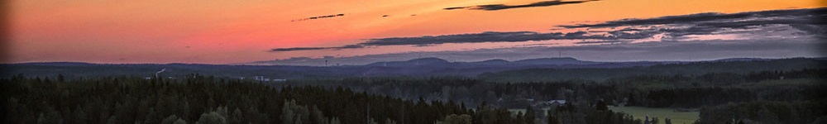
아름다운 곳, 편안한 휴식
광화문 포시즌스 호텔 특별 프로모션

Slide 2
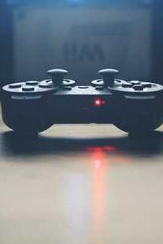
콘솔 PW355
이걸 도대체
왜들 그렇게
쓰는 거야?

